Slide 1

Chapter 14.
16비트 타이머/카운터

Slide 2
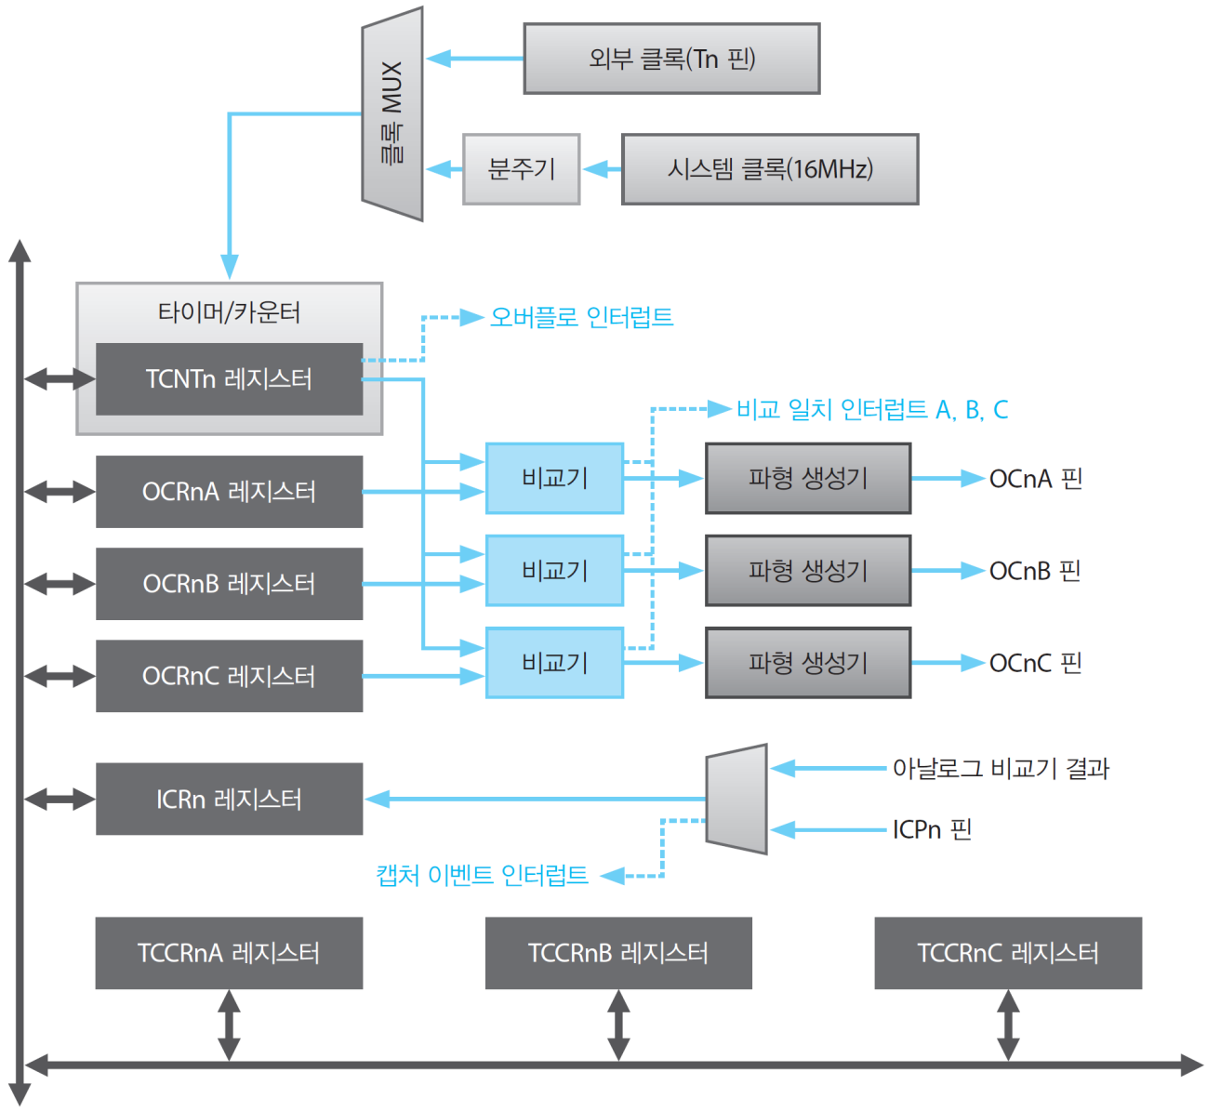
16비트 타이머/카운터의 구조

Slide 3
16비트 타이머/카운터
오버플로 인터럽트
0 ~ 2¹⁶ – 1까지 카운트 가능
3개의 비교 일치 인터럽트 사용 가능
3개의 서로 다른 비교 일치 값 설정을 위한 OCRnX 레지스터
3개의 파형 출력 핀
입력 캡처
특정 사건이 발생한 경우 현재 카운터 값인 TCNTn 레지스터 값 저장

Slide 4
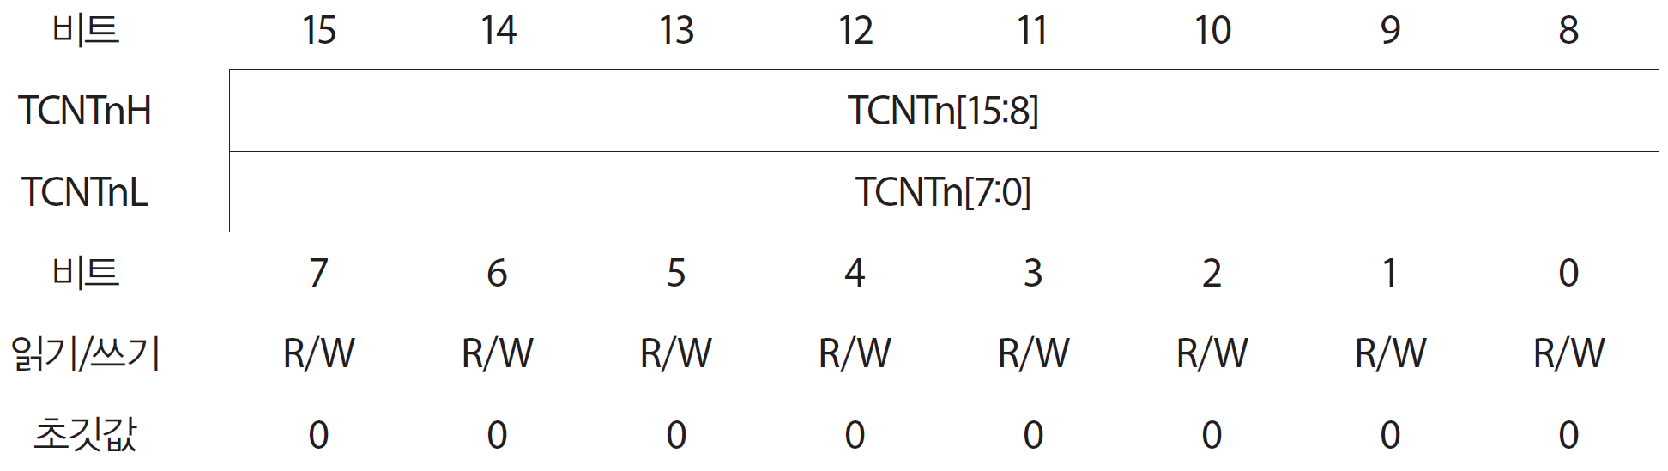
오버플로 인터럽트
TCNTn 레지스터 = TCNTnH + TCNTnL
0 ~ 65,535까지 셀 수 있는 16비트 레지스터
분주하지 않은 경우 4.096 ms 간격의 인터럽트 발생
256으로 분주한 경우 약 1초 간격으로 인터럽트 발생
코드 14-1 : 1초에 1번 LED 점멸

Slide 5
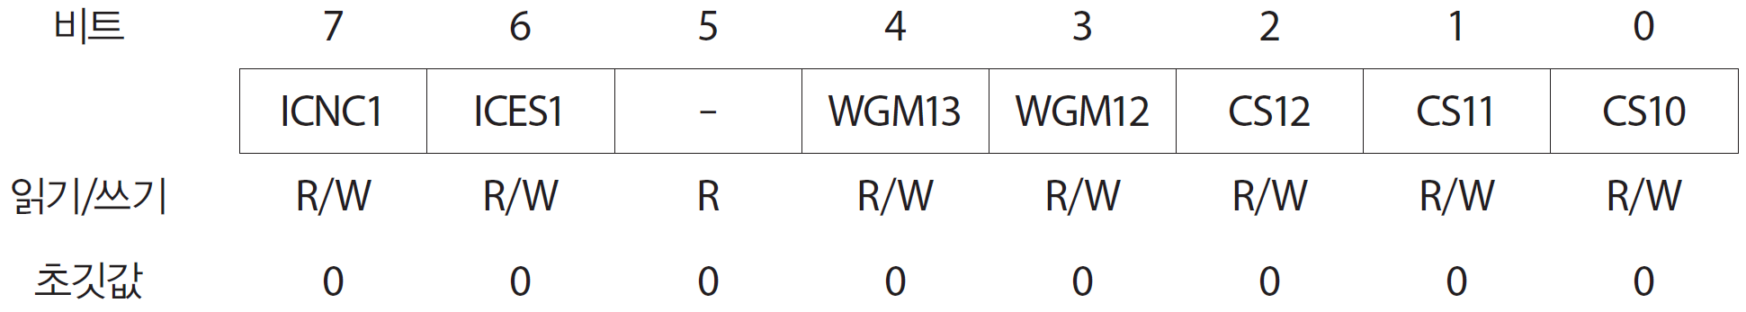
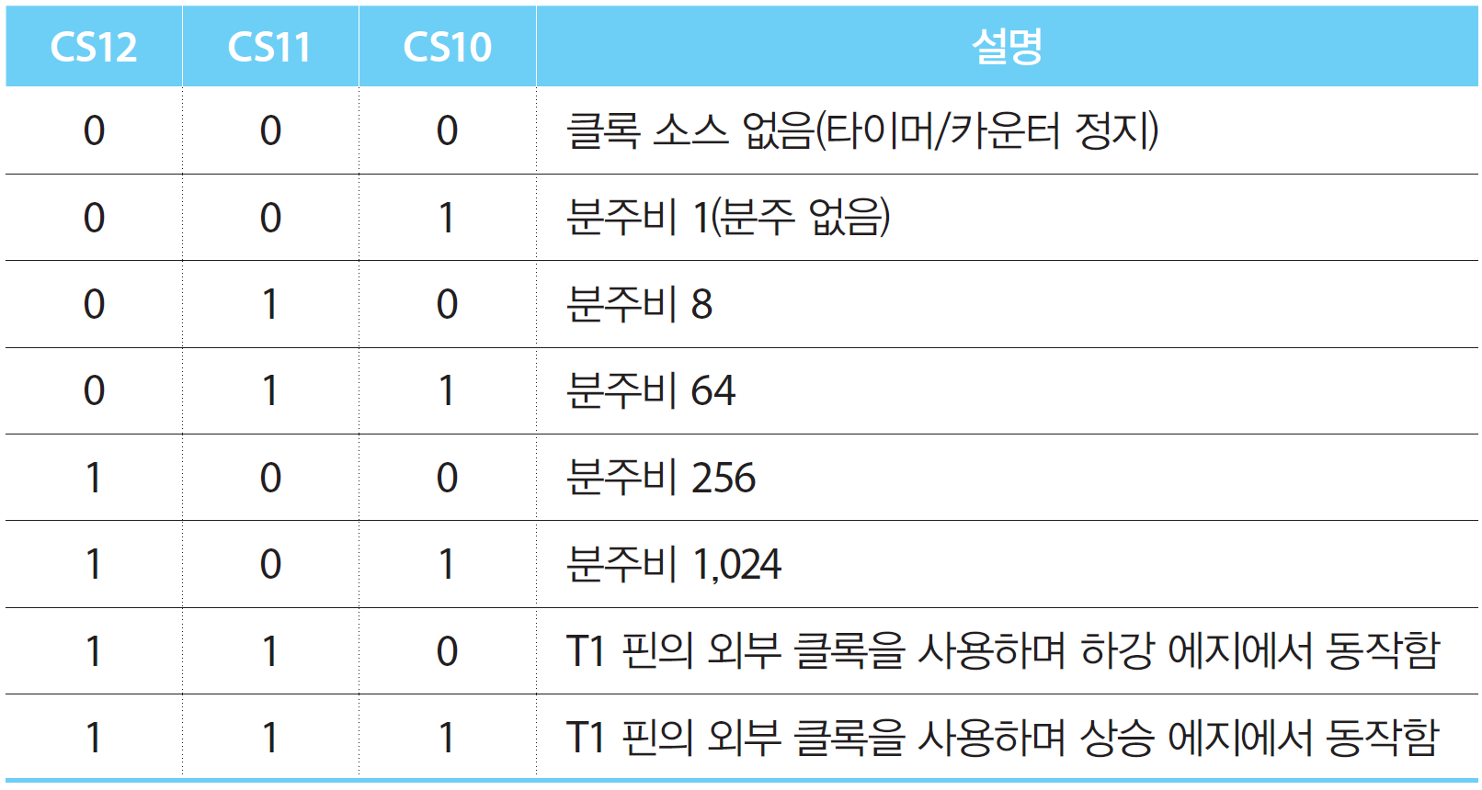
TCCR1B 레지스터 – 분주비 설정

Slide 6
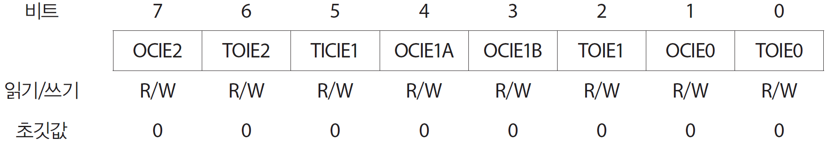
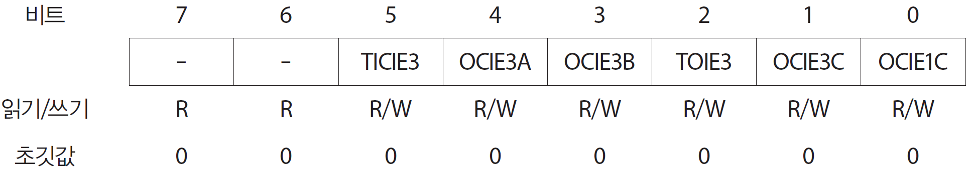
TIMSK 레지스터 – 인터럽트 활성화
5개 인터럽트에 대해 각각의 활성화 비트 존재
TOIE1 비트 : 오버플로 인터럽트 활성화
비교 일치 인터럽트 활성화
OCIE1B : 비교 일치 B
OCIE1A : 비교 일치 A
ETIMSK 레지스터의 OCIE1C : 비교 일치 C
TICIE1 : 입력 캡처 인터럽트 활성화

Slide 7
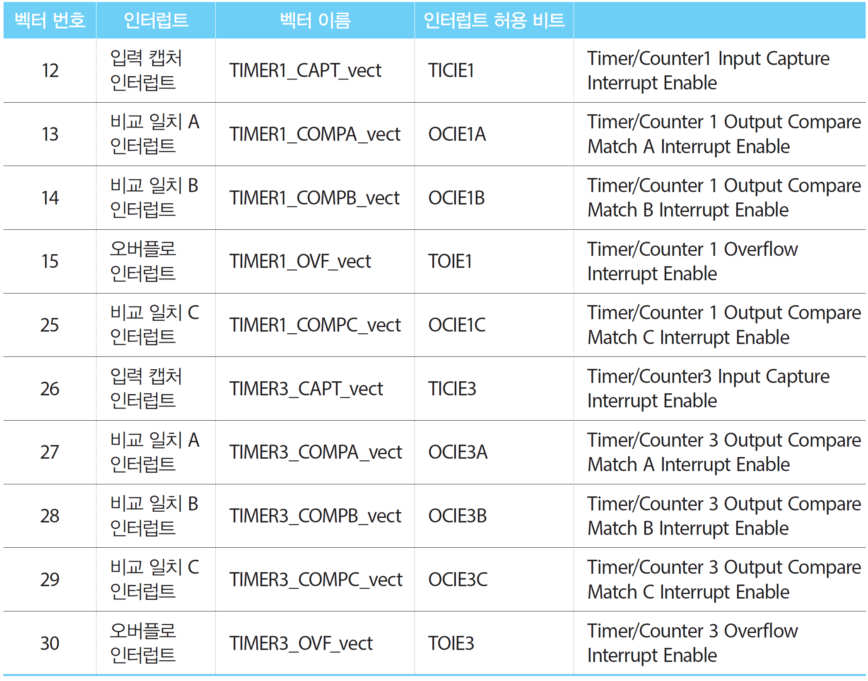
16비트 타이머/카운터의 인터럽트

Slide 8
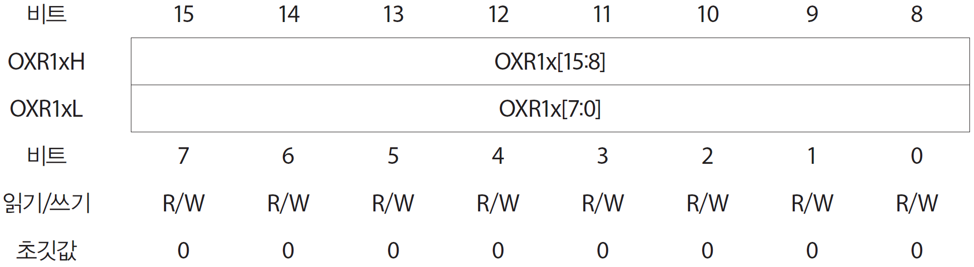
코드 14-2: 비교 일치 인터럽트
비교 일치값 설정을 위한 3개의 16비트 OCR1x 레지스터

Slide 9
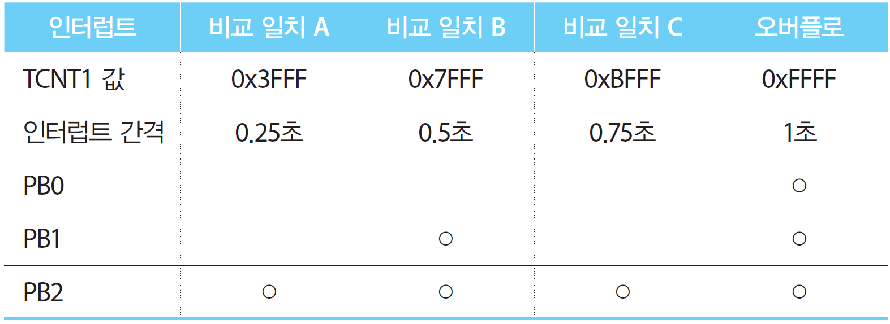
코드 14-3: 서로 다른 점멸 주기
3개의 비교 일치 인터럽트와 오버플로 인터럽트를 사용
4개의 LED가 0.25초, 0.5초, 0.75초, 1초 간격으로 점멸

Slide 10
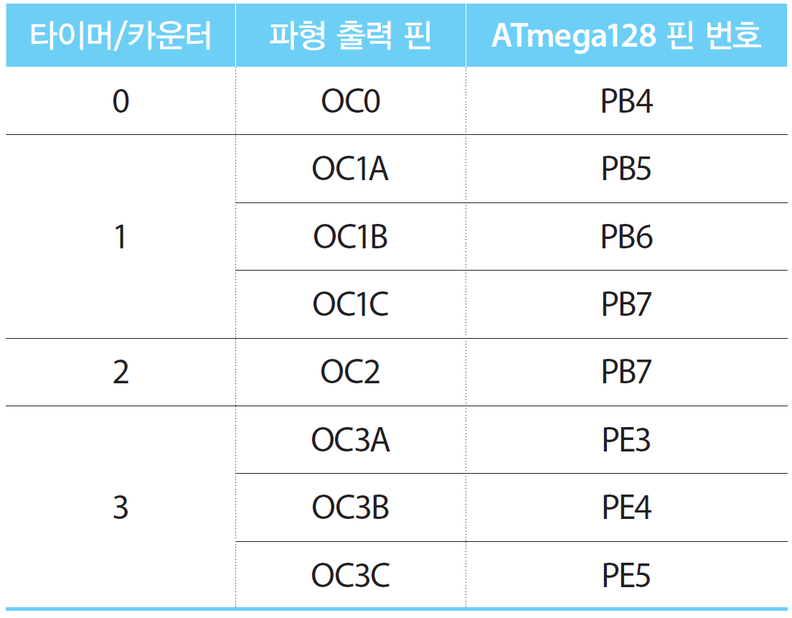
코드 14-4: 파형 생성
3개의 비교 일치 각각 파형이 출력되는 핀이 서로 다름
1번 타이머/카운터의 비교 일치 C와 2번 타이머/카운터의 비교 일치 시 파형이 출력되는 핀은 동일함

Slide 11
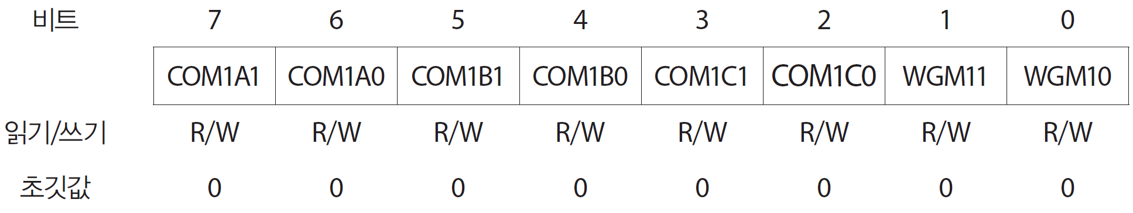
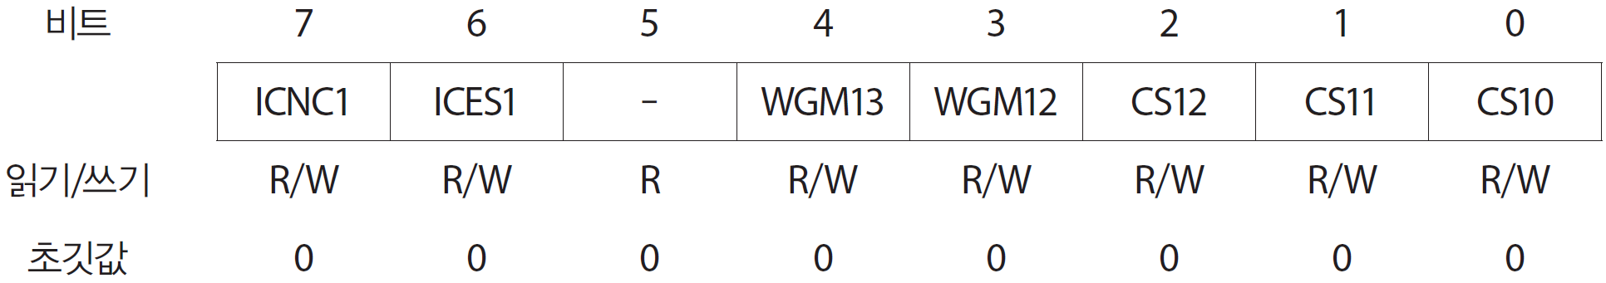
TCCR1A, B 레지스터 – 파형 생성 제어
7번부터 2번까지 2개 비트가 각 비교 일치 시 파형 생성을 제어
1번과 0번 WGM1n 비트는 TCCR1B 레지스터의 WGM1n 비트와 함께 파형 생성 모드 결정

Slide 12
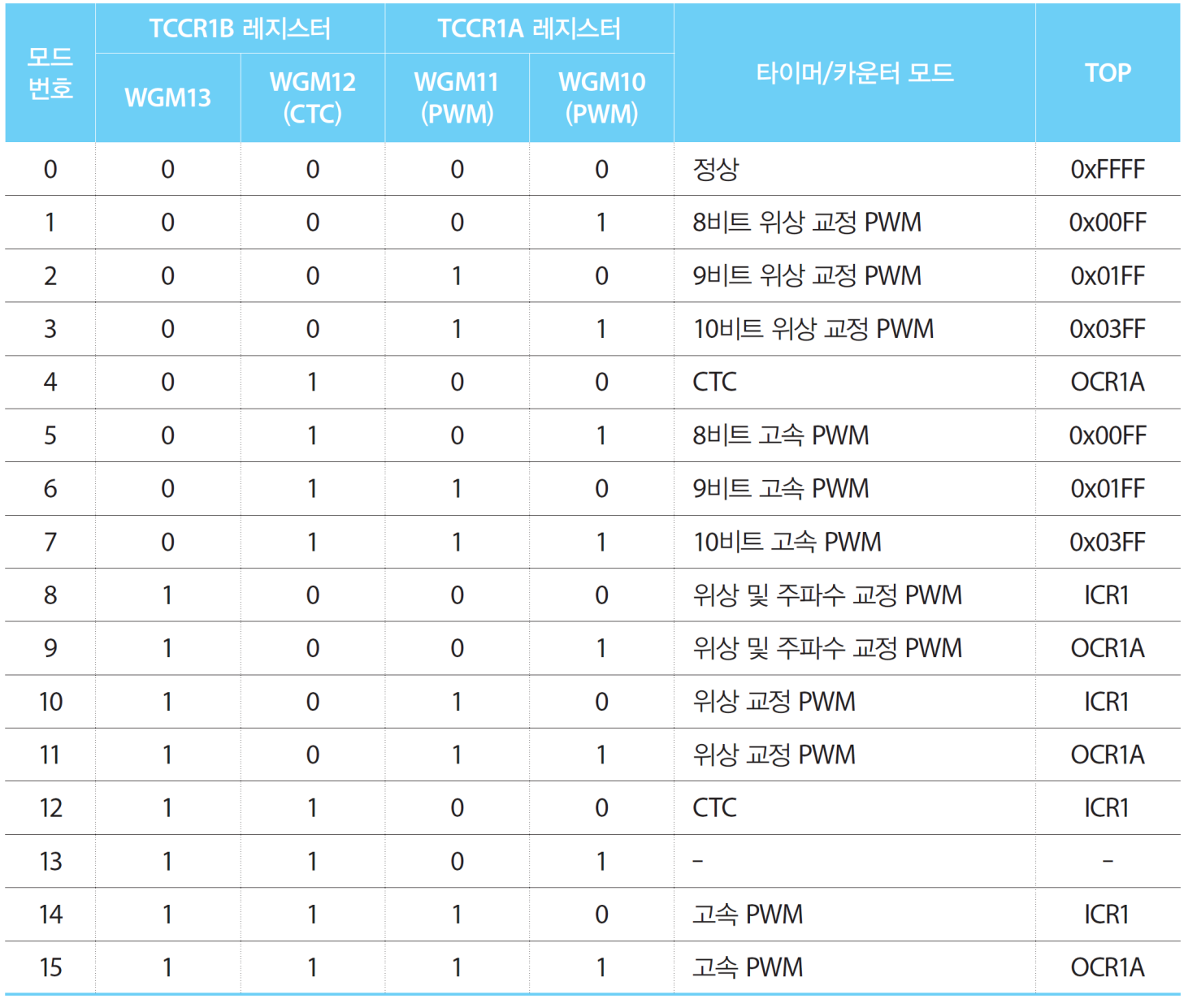
파형 생성 모드

Slide 13
파형 생성 모드
PWM 관련 내용은 15장 참조
0번 모드 : 정상 모드
비교 일치 발생 시 TCNTn 레지스터가 리셋되지 않음
4번 모드 : CTC 모드
비교 일치 발생 시 TCNTn 레지스터가 리셋됨
비교 일치 값은 OCR1A 레지스터에 저장
12번 모드 : CTC 모드
비교 일치 발생 시 TCNTn 레지스터가 리셋됨
비교 일치 값은 ICR1 레지스터에 저장

Slide 14
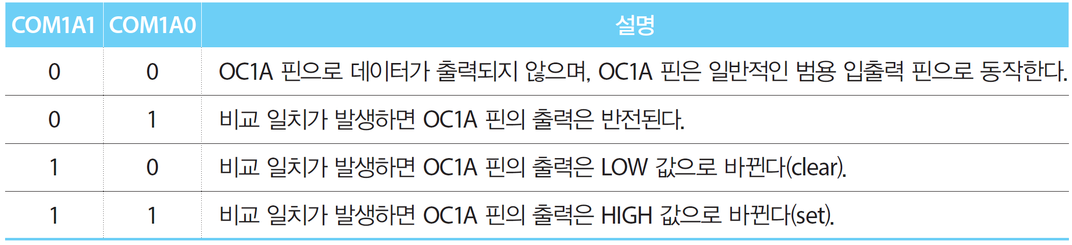
파형 생성 동작
정상 모드와 CTC 모드에서의 동작은 동일하게 TCCR1A 레지스터의 COM1An 비트에 의해 결정

Slide 15
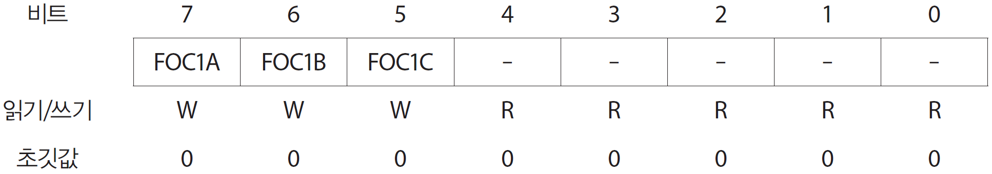
TCCR1C 레지스터
비교 일치가 발생한 것과 동일한 효과를 얻기 위해 FOC1x 비트를 세트할 수 있음

Slide 16
Thank you!!

